Slide 1



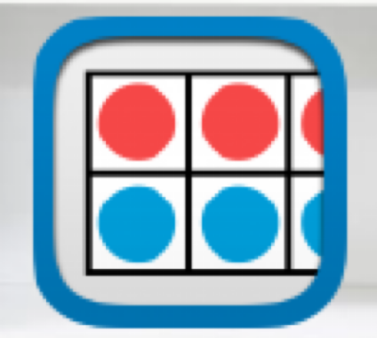




أدوات
الفصل الثالث عشر
النقود
التهيئــــة
نشاط

Slide 2
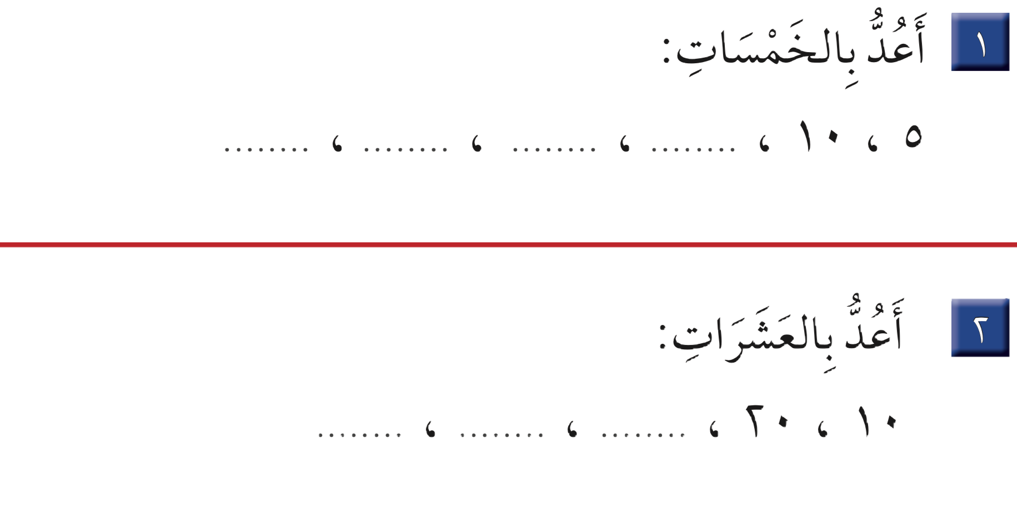
٣٠
٢٥
٢٠
١٥
٥٠
٤٠
٣٠

Slide 3
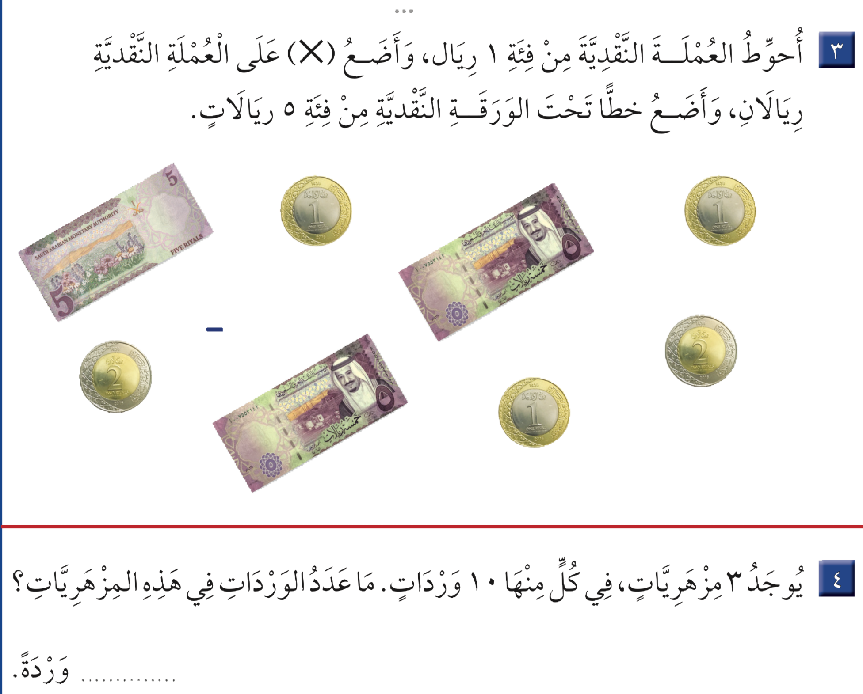

Slide 4
٣٠

